Slide 1
과제명: A-pill 스마트베개
부제: 음성인터페이스를 이용한 명령수행 및
압력센서를 활용한 자동 베개 높이조절
화면설계서
팀명 : TheTech
팀장 : 이상원
팀원 : 이건중 / 이다현 / 오승헌 / 조도원 / 임유동
2024. 01. 16

Slide 2
Web 변경이력
버전 | 작성일자 | 수정사항 | 작성자 | 검수자
0.1 | 2023.12.04 | - Web 화면 전체 설계 | 이다현 | 이건중
0.2 | 2023.12.05 | - Main 소개 페이지 슬라이드 -> 영상 변경 | 이다현 | 이건중
0.3 | 2023.12.06 | - 제품 기능 페이지 디자인 선정 | 이건중 | 이다현
0.4 | 2023.12.07 | - 앱 기능 페이지 화면 구성 변경 | 이건중 | 이다현
0.5 | 2023.12.13 | - 하단 배너 앱 다운로드 페이지 이동 버튼 추가 | 이다현 | 이건중
0.6 | 2023.12.14 | - 상품 주문 모달창 설계 | 이다현 | 이건중
0.7 | 2024.01.02 | - 상품 문의 챗봇 모달창 설계 | 이건중 | 이다현

Slide 3
APP 변경이력
버전 | 작성일자 | 수정사항 | 작성자 | 검수자
0.1 | 2023.12.04 | - APP 화면 설계 | 오승헌 | 임유동
0.2 | 2023.12.06 | - 하단 네비게이션 바 구현 | 오승헌 | 임유동
0.3 | 2023.12.08 | - 기능 페이지 구현 | 오승헌 | 임유동
0.4 | 2023.12.09 | - 기능 페이지 버튼 -> 슬라이더 변경 | 오승헌 | 임유동
0.5 | 2023.12.13 | - APP 아이콘 구현, 스플래쉬 화면 구현 | 오승헌 | 임유동
0.6 | 2023.12.15 | - 로딩 화면 구현 | 오승헌 | 임유동
0.7 | 2023.12.17 | - 알림 화면 구현 | 이상원 | 오승헌
0.8 | 2023.12.19 | - 회원가입 화면 구현 | 조도원 | 오승헌
0.9 | 2023.12.20 | - 로그인 화면 구현 | 조도원 | 오승헌
1.0 | 2023.12.23 | - 설정 화면 구현 | 임유동 | 오승헌
1.1 | 2023.12.26 | - 알림 화면 수정 | 오승헌 | 이상원
1.2 | 2023.12.27 | - 하단 네비게이션 바 구성 변경 | 오승헌 | 임유동
1.3 | 2024.01.02 | - 통계 페이지 삭제 및 홈 화면 구성 변경 | 오승헌 | 임유동
1.4 | 2024.01.04 | - 온보딩 페이지 구현 | 임유동 | 오승헌

Slide 4
Web 서비스 흐름도
메인 페이지
A-pill 주문 페이지
A-pill 주문 버튼
상품 문의
홈 화면
* 필수입력
주문자 성명
주소
핸드폰 번호
상품 개수
상담 챗봇
제품 소개
A-pill 주문 페이지
No
No
No
앱 소개
입력 유무
내용 입력 유무
[시스템 알림]
주문이 완료되었습니다!
Yes
마무리
Yes
주문 완료
답변

Slide 5
Web 메뉴 구성
Menu
배너
홈 화면
A-pill 주문
제품 소개
상품 문의
앱 소개
마무리

Slide 6
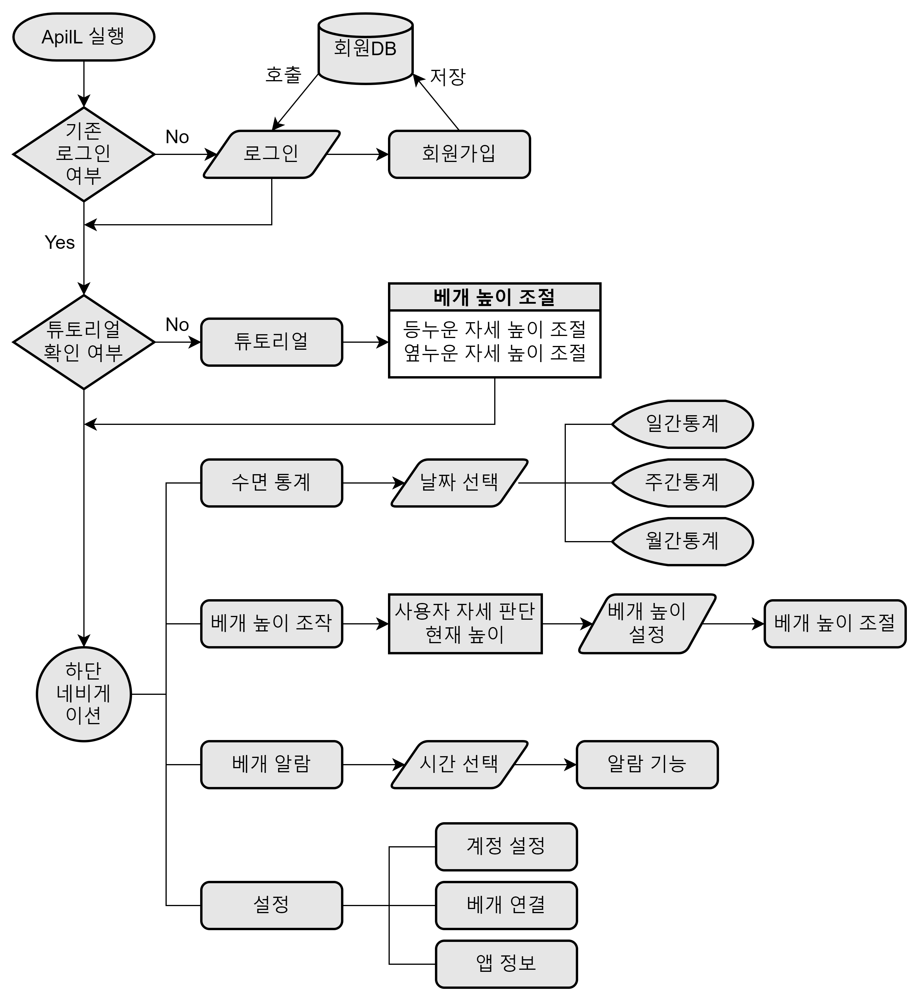
App 서비스 흐름도

Slide 7
App 메뉴 구성
ApilL
로그인
회원가입
튜토리얼
자세별
높이측정
수면통계(메인)
베개높이조절
알람
설정
계정수정
로그아웃
회원탈퇴

Slide 8
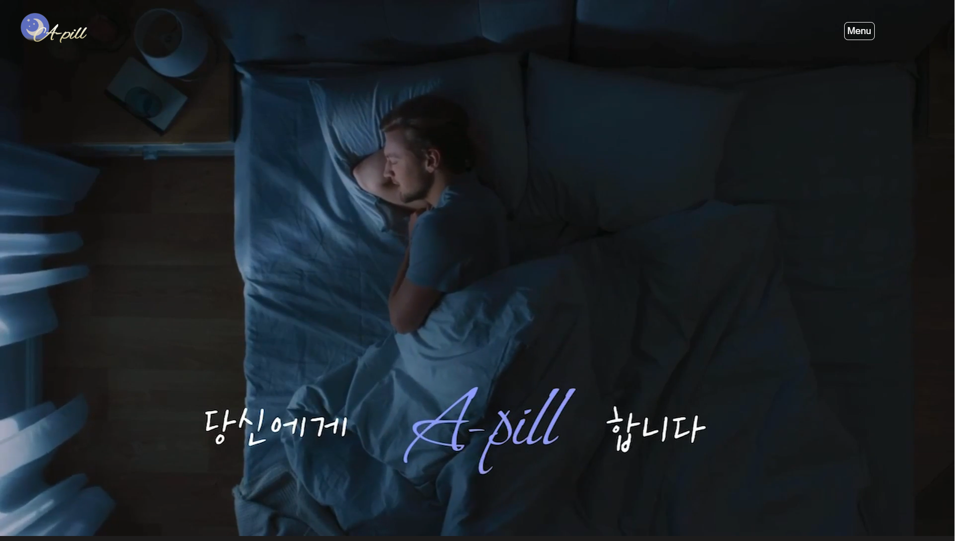
과제명
A-pill
- 음성 인터페이스와 압력 센서를 활용한 스마트 베개
2
3
화면이름
1
메인 소개 페이지
화면코드
MainApill.jsx
MainApill.css
작성자
팀원 - 이다현 / 팀원 - 이건중
화면설명
① Main 소개 영상
② 홈페이지 상단으로 이동
③ 페이지 이동 Navbar

Slide 9
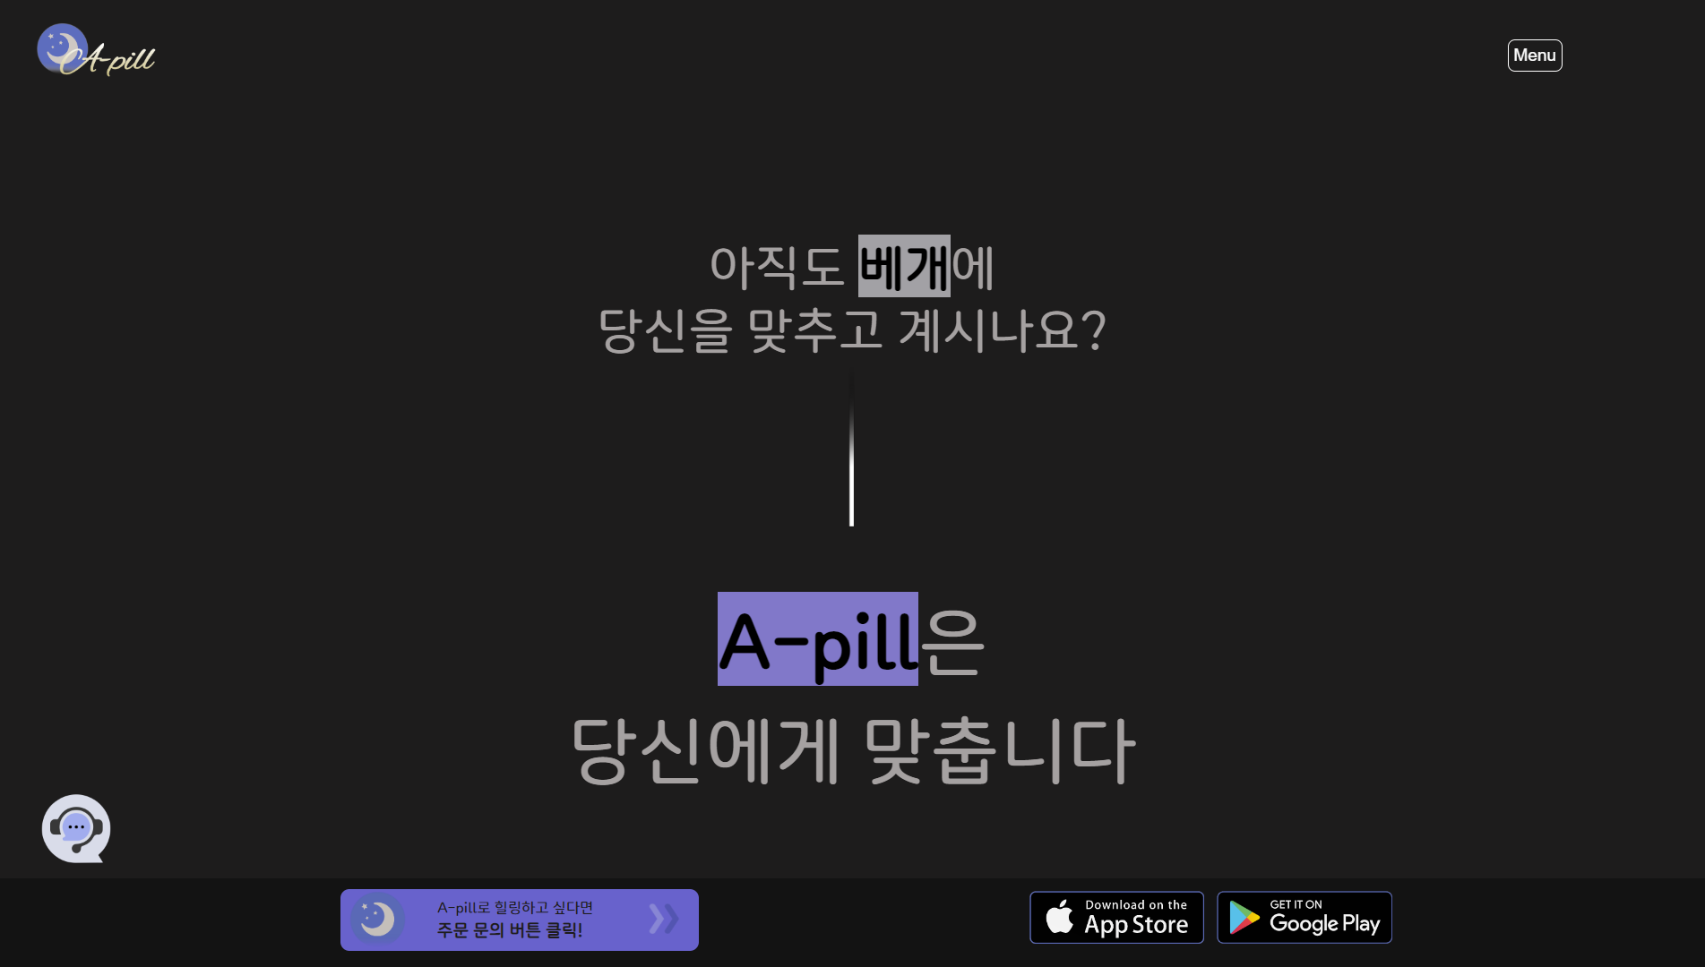
과제명
A-pill
- 음성 인터페이스와 압력 센서를 활용한 스마트 베개
화면이름
1
소개 문구 페이지
화면코드
MainText.jsx
MainText.css
작성자
팀원 - 이다현 / 팀원 - 이건중
화면설명
① 메인 소개 문구

Slide 10
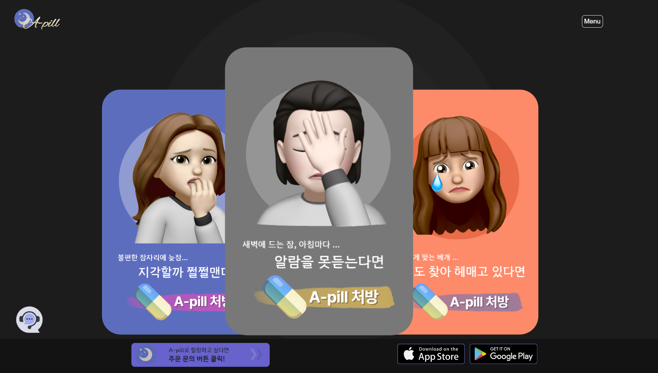
과제명
A-pill
- 음성 인터페이스와 압력 센서를 활용한 스마트 베개
1
화면이름
제품 타겟 페이지
화면코드
MainTarget.jsx
MainTarget.css
작성자
팀원 - 이다현 / 팀원 - 이건중
화면설명
① 제품 타겟 소개

Slide 11
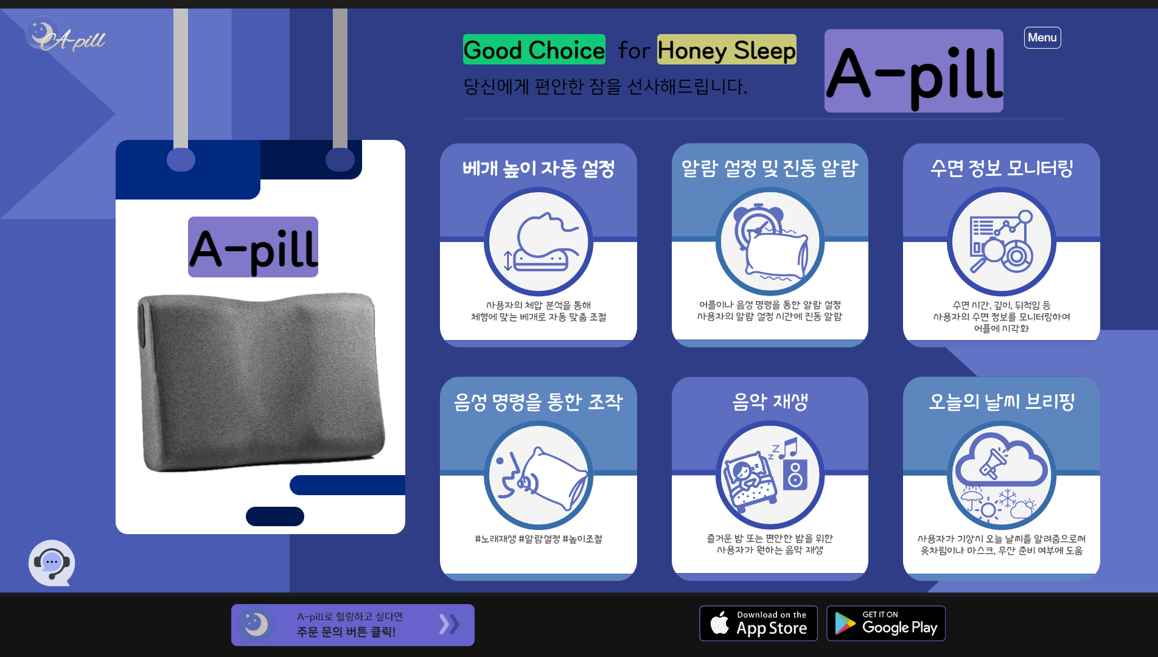
과제명
A-pill
- 음성 인터페이스와 압력 센서를 활용한 스마트 베개
1
화면이름
제품 기능 페이지
화면코드
Productinfo.jsx
Productinfo.css
작성자
팀원 - 이건중 / 팀원 - 이다현
화면설명
① 제품 기능 소개

Slide 12
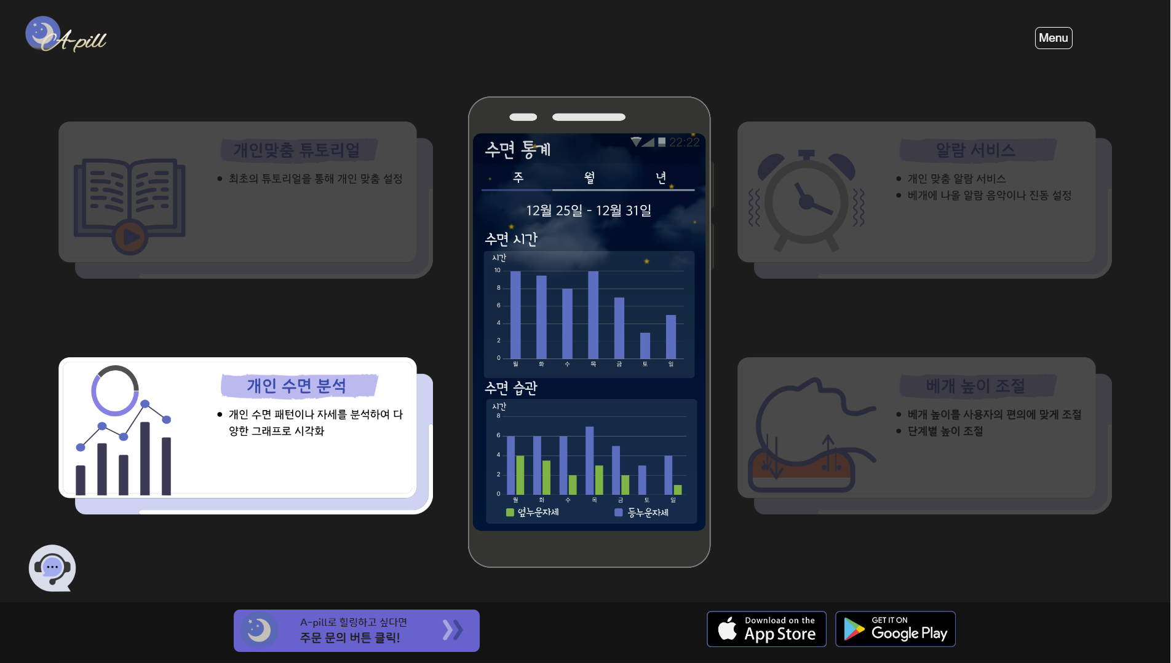
과제명
A-pill
- 음성 인터페이스와 압력 센서를 활용한 스마트 베개
1
화면이름
앱 기능 페이지
화면코드
Appinfo.jsx
Appinfo.css
작성자
팀원 - 이건중 / 팀원 - 이다현
화면설명
① 앱 기능 소개

Slide 13
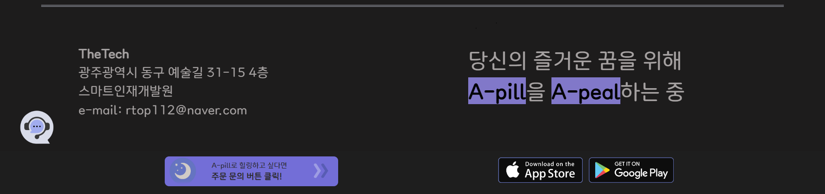
과제명
A-pill
- 음성 인터페이스와 압력 센서를 활용한 스마트 베개
화면이름
팀소개, 제품 슬로건 페이지
1
2
화면코드
Teaminfo.jsx
Teaminfo.css
작성자
팀원 - 이건중 / 팀원 - 이다현
화면설명
① 팀소개
② 제품 슬로건

Slide 14

과제명
A-pill
- 음성 인터페이스와 압력 센서를 활용한 스마트 베개
화면이름
하단 배너 버튼
화면코드
1
Banner.jsx
Banner.css
2
3
작성자
팀원 - 이건중 / 팀원 - 이다현
화면설명
① 상품 문의 챗봇 버튼(열기) ② 제품 주문 버튼(열기) ③ 앱 다운 페이지 이동 버튼

Slide 15
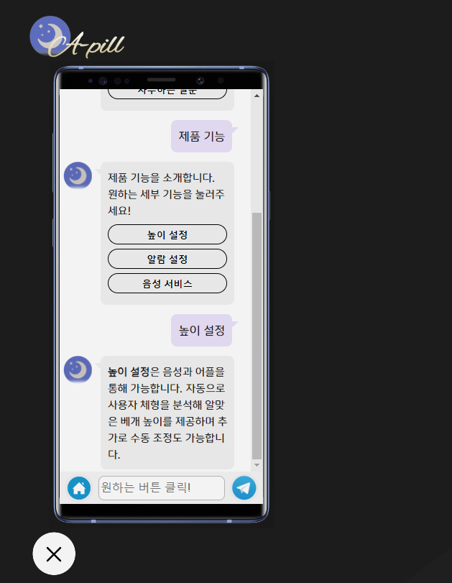
과제명
A-pill
- 음성 인터페이스와 압력 센서를 활용한 스마트 베개
2
화면이름
하단 배너 버튼
화면코드
Banner.jsx
Banner.css
작성자
팀원 - 이건중 / 팀원 - 이다현
1
화면설명
① 상품 문의 챗봇 버튼 (닫기)
② 상품 문의 챗봇 모달창

Slide 16
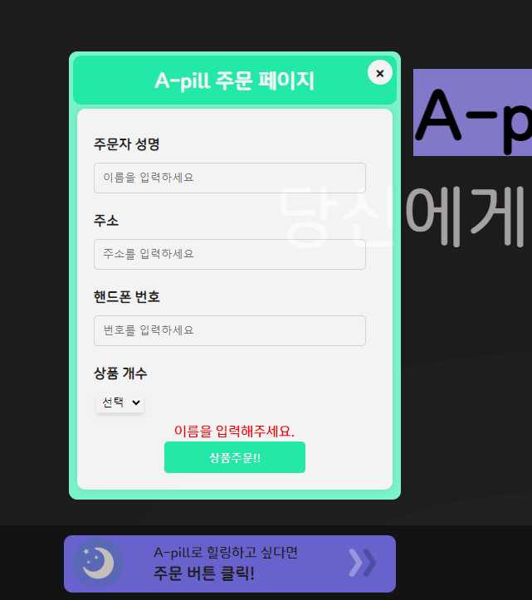
과제명
2
A-pill
- 음성 인터페이스와 압력 센서를 활용한 스마트 베개
화면이름
하단 배너 버튼
화면코드
Banner.jsx
Banner.css
작성자
팀원 - 이건중 / 팀원 - 이다현
1
화면설명
① 제품 주문 버튼 (닫기)
② 제품 주문 모달창

Slide 17

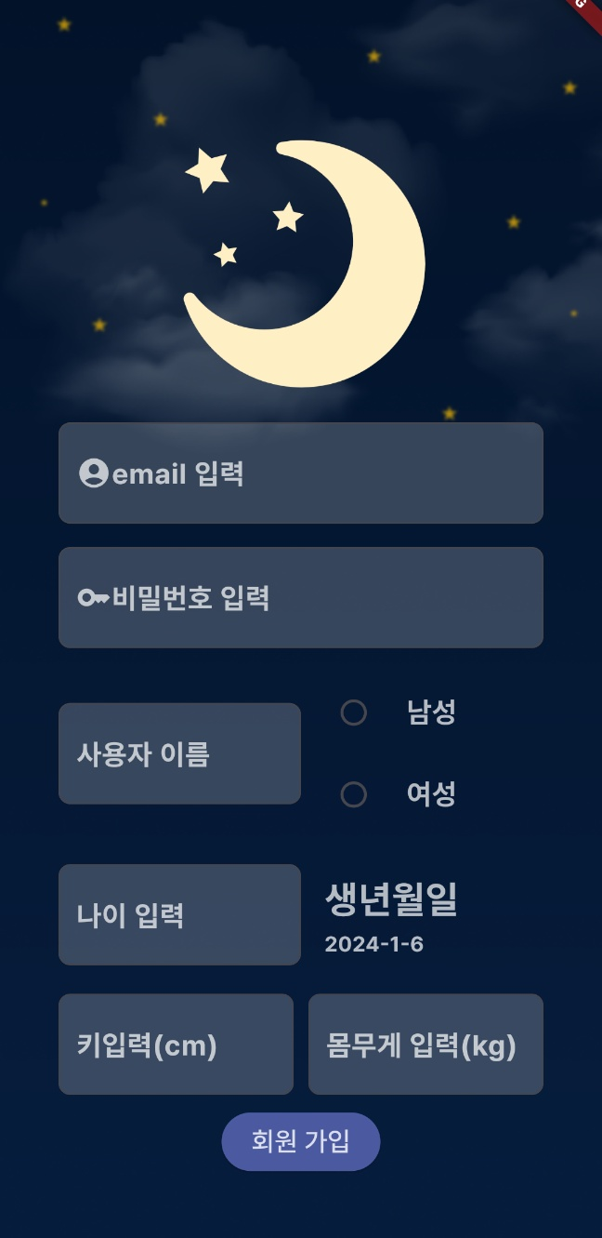
과제명
A-pill
- 음성 인터페이스와 압력 센서를 활용한 스마트 베개
화면이름
APP 로그인, 회원가입
1
화면코드
2
login_page.dart
join_paget.dart
1
3
4
작성자
팀원 – 조도원 / 팀원 - 오승헌
2
5
6
7
4
5
3
6
8
화면설명
① 아이디 입력창
② 비밀번호 입력창
③ 로그인 버튼
④ 카카오 로그인 버튼
⑤ 구글 로그인 버튼
⑥ 회원가입 페이지 이동 버튼
① 아이디 입력창
② 비밀번호 입력창
③ 이름 입력창
④ 성별 선택창
⑤ 생년월일 입력
⑥ 키 입력창
⑦ 몸무게 입력창
⑧ 회원가입 버튼

Slide 18

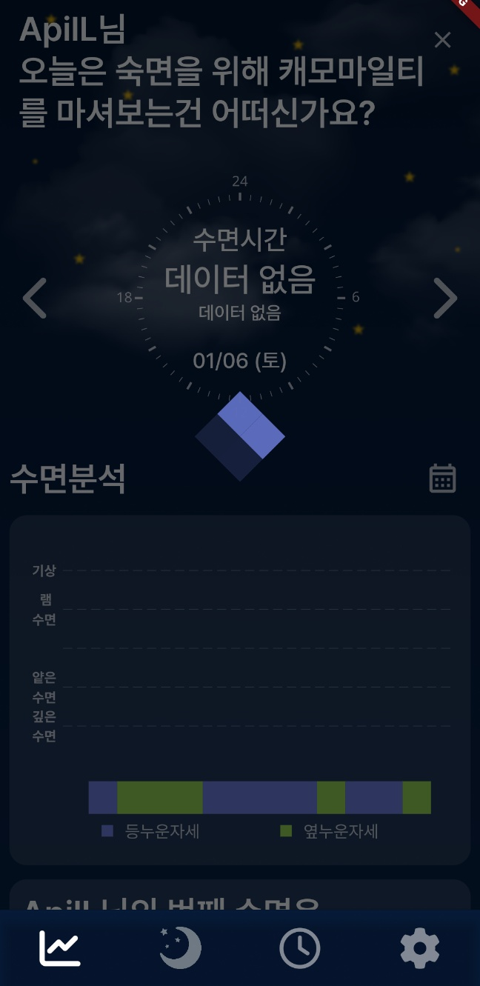
과제명
A-pill
- 음성 인터페이스와 압력 센서를 활용한 스마트 베개
화면이름
APP 스플래시 화면, 로딩 화면
화면코드
1
2
splash_screen.png
bottom_navi_page.dart
- SpinKitFadingCube 위젯
작성자
팀원 – 오승헌 / 팀원 - 임유동
화면설명
① 앱 실행 시 스플래시 이미지
② 데이터 로딩 시 이미지

Slide 19

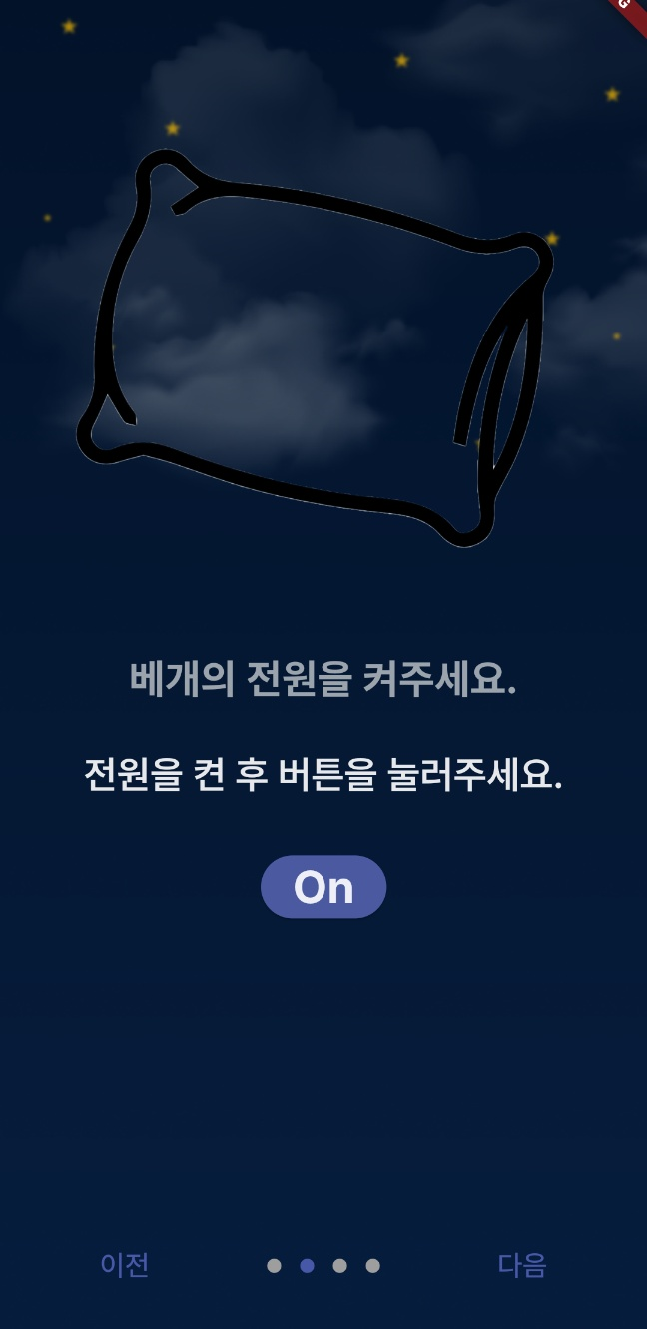
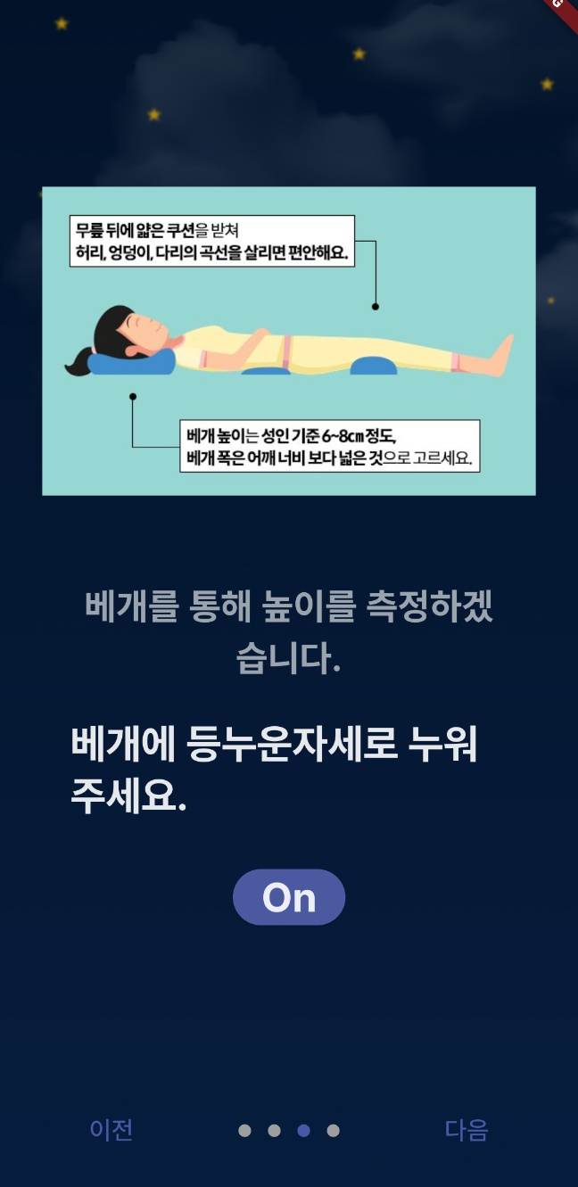
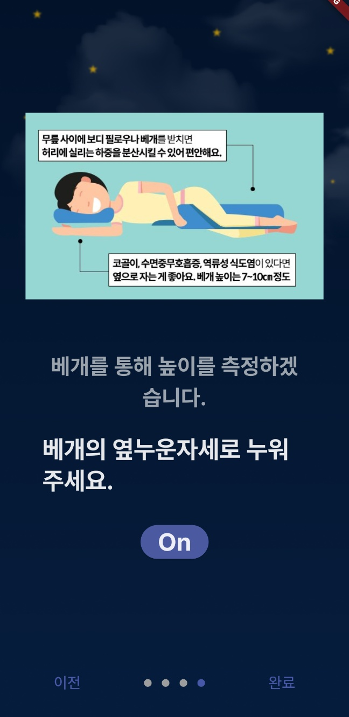
과제명
A-pill
- 음성 인터페이스와 압력 센서를 활용한 스마트 베개
화면이름
APP 튜토리얼 페이지
화면코드
tutorial_page.dart
작성자
1
팀원 – 임유동 / 팀원 - 오승헌
4
6
7
2
5
8
3
화면설명
① 튜토리얼 시작 버튼
② 다음 화면 버튼
③ 페이지 표시기
④ 베개 통신 연결 버튼
⑤ 이전 화면 버튼
⑥ 등누운자세 높이 측정 버튼
⑦ 옆누운자세 높이 측정 버튼
⑧ 튜토리얼 종료 버튼

Slide 20
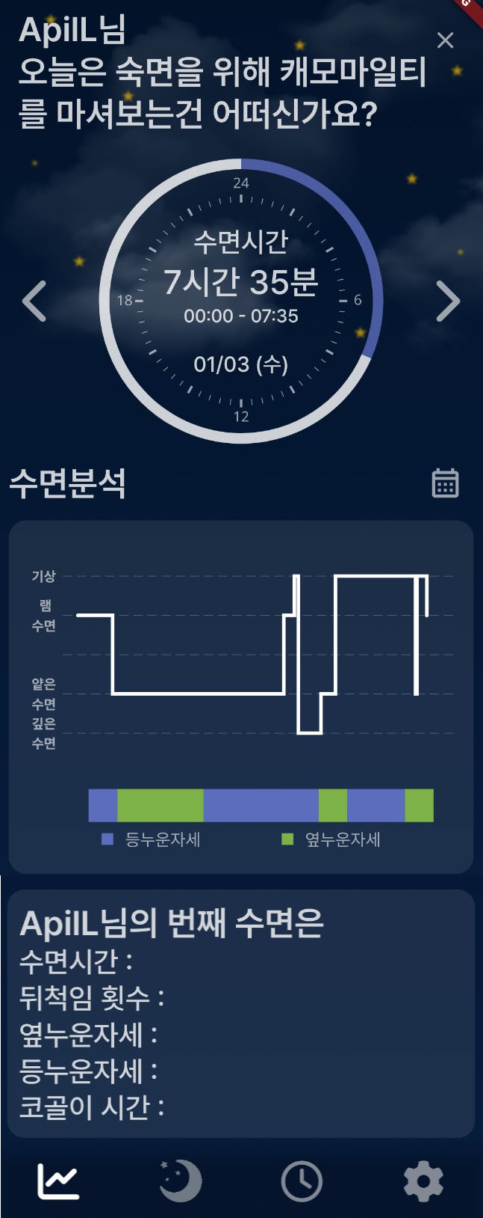
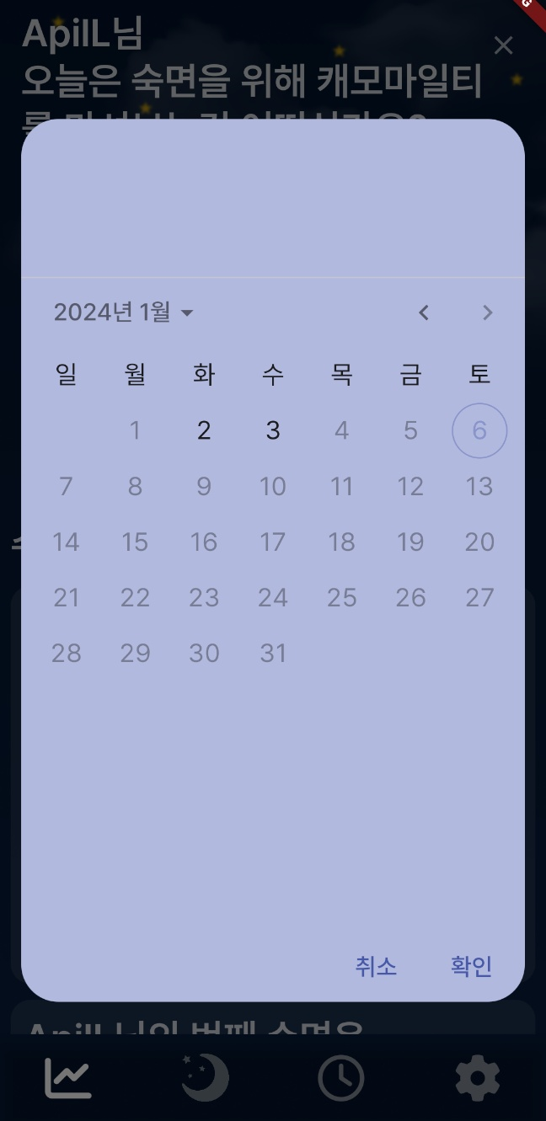
과제명
1
A-pill
- 음성 인터페이스와 압력 센서를 활용한 스마트 베개
4
2
3
9
화면이름
APP 통계페이지
5
화면코드
statistic_page.dart
작성자
팀원 – 오승헌 / 팀원 - 임유동
6
7
8
화면설명
① 상단 텍스트 닫기 버튼
② 이전 날짜 버튼
③ 다음 날짜 버튼
④ 수면 시간 정보
⑤ 날짜 선택 버튼
⑥ 수면 분석 그래프
⑦ 수면 분석 요약
⑧ 하단 네이게이션 바
⑨ 날짜 선택창

Slide 21
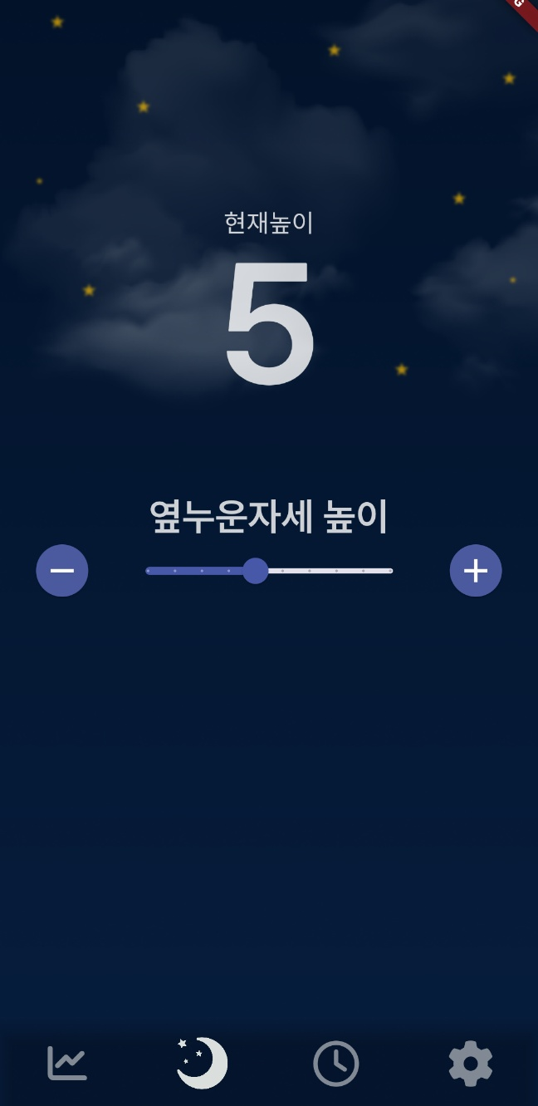

과제명
A-pill
- 음성 인터페이스와 압력 센서를 활용한 스마트 베개
1
화면이름
APP 통계페이지
화면코드
sleep_page.dart
2
4
3
작성자
팀원 – 오승헌 / 팀원 - 임유동
유의사항
- 사용자의 수면 자세가 바뀔 시 화면 구성이 변경
화면설명
① 베개의 현재 높이
② 베개 높이 낮추기 버튼
③ 베개 높이 높이기 버튼
④ 높이 조절 슬라이더

Slide 22
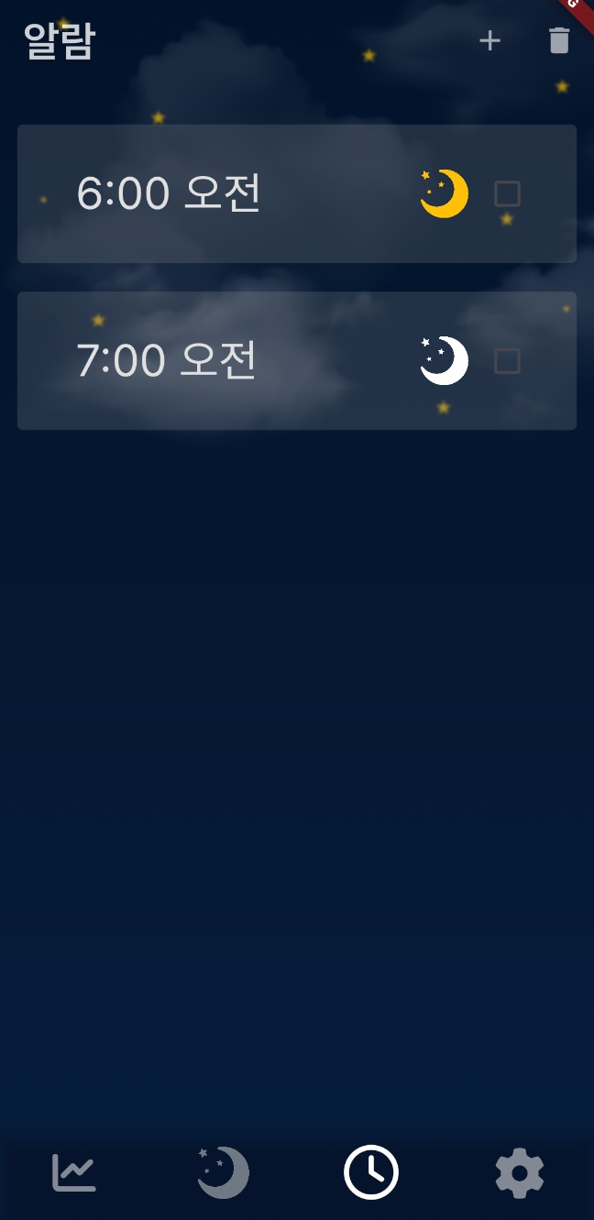
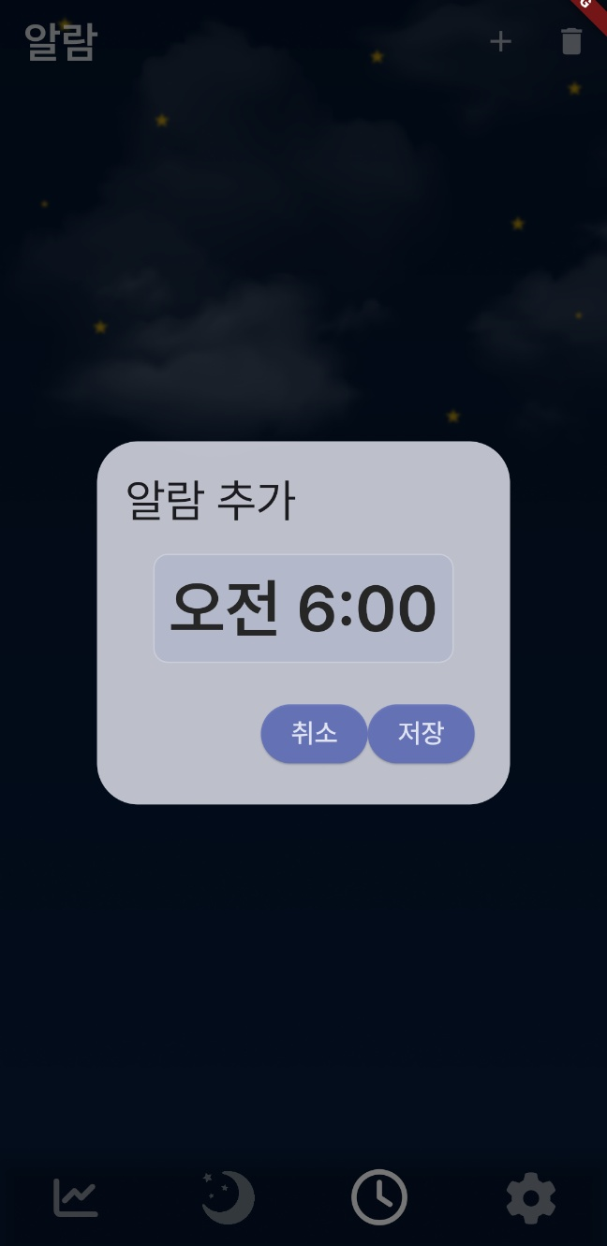
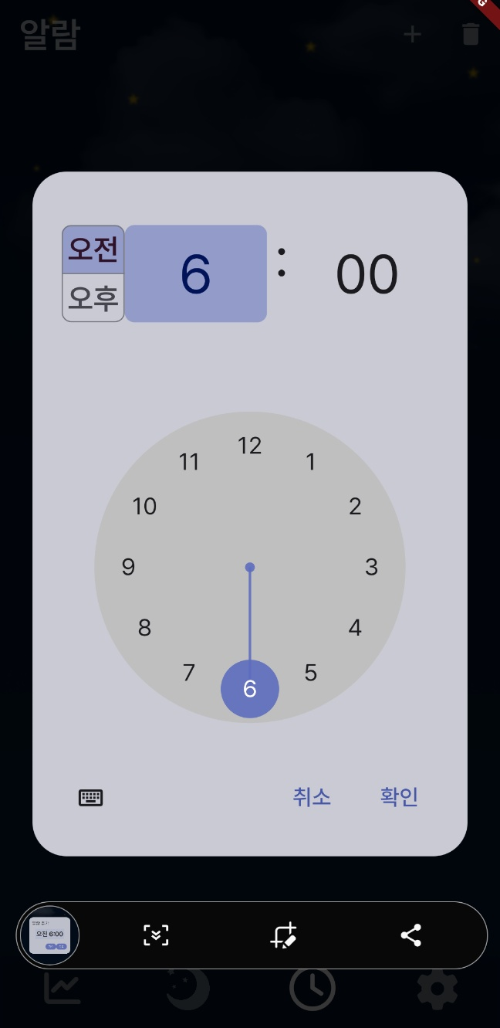
과제명
A-pill
- 음성 인터페이스와 압력 센서를 활용한 스마트 베개
1
2
3
4
화면이름
APP 통계페이지
6
화면코드
5
alarm_page.dart
작성자
팀원 – 이상원 / 팀원 - 오승헌
화면설명
① 알람 추가 버튼
② 알람 삭제 버튼
③ 알람 활성화 전환 버튼
④ 알람 선택박스
⑤ 알람 추가 다이얼로그 창
⑥ 알람 시간 선택 창

Slide 23
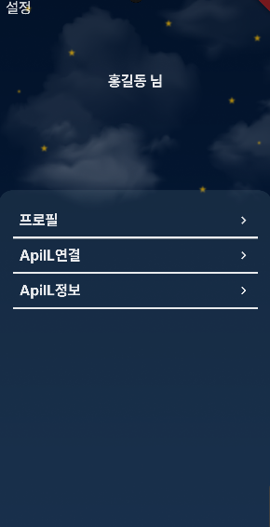
과제명
A-pill
- 음성 인터페이스와 압력 센서를 활용한 스마트 베개
화면이름
APP 설정 페이지
1
1
화면코드
2
setting_page.dart
3
작성자
팀원 – 임유동 / 팀원 - 오승헌
화면설명
① 프로필 버튼
② ApilL 연결 버튼
③ ApilL 정보 확인 버튼

